Slide 1
Итоги разработки платформы для проведения Всероссийского конкурса лучших преподавателей управленческих дисциплин
ФАКУЛЬТЕТ ОЦЕНКИ И РАЗВИТИЯ УПРАВЛЕНЧЕСКИХ КАДРОВ ВШГУ РАНХигс

Slide 2
Предпосылки создания новой модели оценки
Существующие практики оценки часто:
Ограничены формальными критериями (наличие ученой степени/звания; профильного образования; публикационная активность)
Не всегда отражают реальный профессиональный и педагогический опыт
.
Цель оценки: стимулирование к поддержанию и постоянному повышению качества подготовки студентов, собственному личностно-профессиональному развитию за счет наращивания экспертной компетентности и развития педагогического мастерства
Модель оценки преподавателей управленческих дисциплин в рамках направлений: «менеджмент», «государственное и муниципальное управление», «управление персоналом»

Slide 3
Ресурсный подход к оценке
Особенности и отличия моделей оценки
Нормативно-дефицитарная модель оценки
Нормативно-ресурсная модель оценки
выявление и оценка ресурсов человека с позиции …
… их актуальности для Компании
… обеспечения самореализации человека в различных сферах профессиональной деятельности
р1
р2
Построение «Идеальной модели»: формирование списка ресурсов, актуальных для компании, и уровня их развития
Выявление максимального количества ресурсов
р2
р1
р3
р4
р5
Переструктурирование ресурсов
р3
р8
р6
Оценка ресурсов в соответствии с Моделью: выделение сильных и слабых сторон
р8
р7
р4
Повышение эффективности использования ресурсного потенциала в профессиональной деятельности
Самореализация в профессиональной деятельности => повышение лояльности организации и системе в целом
р7
р5
р6
Развитие «слабых» сторон до уровня заданного Моделью норматива
«Over qualified»: избыток знаний или компетенций в рамках заданной Модели

Slide 4
Основная идея нового подхода к оценке
Ресурсный подход
Нормативный подход
Дефицитарный подход
позволяет соревноваться не со стандартами и сертификационными требованиями, а с самим собой и (или) с коллегами, которых можно отнести к лидерам в данной профессиональной сфере
может позволять продвигаться по ступеням преподавательской карьеры, «сертифицируясь» для работы на программах разного уровня сложности
соответствует задаче подготовки «квалификационных требований» или «профессиональных стандартов»

Slide 5
Элементы системы оценки
Самооценка - анкетирование преподавателей с использованием IT-платформы (реализовано)
Оценка 360:
Опрос делового окружения - руководства и коллег (разработано)
Опросы студентов и слушателей (разработано)

Slide 6
Анкетирование: выборка исследования
Результаты апробации

Slide 7
Анкетирование преподавателей управленческих дисциплин

Slide 8
Параметры анкеты
Вопрос (примеры) | Вариант ответа | Балл
Является ли ваше образование и ученая степень профильными для преподаваемых управленческих дисциплин? | 01. Образование непрофильное | 0
 | 02. Образование непрофильное, аспирантура непрофильная | 1
 | 03. Образование профильное, ученой степени нет | 2
 | 04. Образование профильное, ученая степень кандидата наук– нет / образование непрофильное, ученая степень кандидата наук профильная | 3
 | 05. Образование непрофильное, ученая степень кандидата/доктора наук профильная | 4
 | 06. Образование профильное, ученая степень кандидата наук профильная, ученая степень доктора наук профильная | 5
Средний балл за защиту ВКР | 01. Ниже 3,0 | 0
 | 02. 3,1-3,5 | 1
 | 03. 3,6-3,9 | 2
 | 04. 4-4,5 | 3
 | 05. 4,6-5,0 | 4
 | 06. 5,0 + есть рекомендации к публикации, признание лучшей работой | 5
Участие в НИР и консалтинговых проектах по тематике преподаваемых дисциплин | 01. Не принимали участия в НИР и консалтинговых проектах | 0
 | 02. Участие в НИР и (или) консалтинговых проектах в качестве технического исполнителя | 1
 | 03. Руководство НИР студентов | 2
 | 04. Участие в НИР и (или) консалтинговых проектах в качестве исполнителя (соисполнителя) | 3
 | 05. Участие в НИР и (или) консалтинговых проектах в качестве основного исполнителя | 4
 | 06. Руководство НИР и (или) консалтинговыми проектами | 5
Всего 23 вопроса
За каждый ответ можно набрать от 0 до 5 баллов
Каждый вопрос позволяет оценить соответствие а)базовым; б)нормативным или в)ресурсным требованиям

Slide 9
Критерии оценки
Базовые требования к преподавателю | Нормативные /сертификационные/ требования к преподавателю | Ресурсные «требования» к преподавателю
Уровень и профиль образования: В1.1.Уровень образования (не ниже магистерского) В1.2.Профиль базового образования или профиль ученой степени | Профессиональный опыт и подготовка: S1. Педагогический стаж и стаж и стаж преподавания учебной дисциплины S2. Прохождение методической подготовки | Лидерство в своей экспертной области: R1.Научная результативность - публикации, выступления, участие в НИР
Собственные разработки: В2.1.Количество авторских РПД (всего) В2.2.Охват авторскими РПД учебных дисциплин (%) | Наличие публикаций S3.1.Количество публикаций по тематике преподаваемых дисциплин (за 5 лет) S3.2.Охват публикациями учебных дисциплин (кол-во) | Наличие работ, которые используют другие преподаватели: R2. Наличие учебников и учебных пособий по тематике преподаваемых дисциплин
Работа со студентами: В3.Руководство ВКР студентов (число в год) | Работа со студентами: S4.Средний балл студентов за защиту ВКР | Работа со студентами: R3. Использование интерактивных форм обучения (деловых и ролевых игр, тренингов, кейс-стади и др.) R4. Использование технологий он-лайн обучения
Экспертный опыт и профессиональная подготовка
Собственные разработки и тиражирование опыта
Работа со студентами (с аудиторией)

Slide 10
Анкетирование: основные результаты
1 «грейд»
Базовые требования к преподавателю - Между «начинающими» и «средними» преподавателями зафиксирована минимальная разница («базовые» требования не фиксируют разницу между этим двумя группами преподавателей) - Совокупность признаков фиксирует соответствие базовому квалификационному уровню
Нормативные /сертификационные/ требования к преподавателю Максимальная разница зафиксирована между «начинающими» и «средними» /«сильными» преподавателями Совокупность требований может фиксировать последовательный переход преподавателя на следующий квалификационный уровень
Ресурсные «требования» к преподавателю «Средние» преподаватели после достижения определенных «формальных» требований не склонны к развитию профессионального инструментария. Даже «начинающие» превосходят их по использованию интерактивных форм и он-лайн обучения Всем преподавателям могут быть полезны дополнительные стимулы для дальнейшего профессионального развития

Slide 11
Направления использования результатов оценки
Требования «базового» уровня можно использовать при «аттестации»/«аккредитации» преподавателя/образовательной программы – это обязательные для всех требования;
Требования «нормативного» уровня можно использовать при «сертификации», присвоении грейда, определении уровня квалификации, определении базовой ставки («почасовки»)– это показатели уровня профессионального развития;
Ресурсные требования можно использовать для построения внутривузовского или национального рейтинга преподавателей – это ориентиры для лучших из лучших

Slide 12
Оценка 360: Система экспертной оценки преподавателей управленческих дисциплин
Оценка со стороны студентов
Оценка со стороны делового окружения
Интерес к преподаваемому предмету и способность заинтересовать студентов
Знание преподаваемой дисциплины, профессиональная эрудиция
Доступность изложения материала
Качество учебных материалов
Консультативная помощь студентам
Взаимоотношения со студентами и поддержка их профессионализации
Уровень самообладания и владение конструктивной критикой
Объективность, справедливость оценки
Знание преподаваемой дисциплины, профессиональная эрудиция
Качество учебных материалов
Взаимоотношения со студентами и поддержка их профессионализации
Объективность, справедливость оценки

Slide 13
Оценка 360
Интерес к преподаваемому предмету и способность заинтересовать студентов
Доступность изложения материала
Консультативная помощь студентам
Уровень самообладания и владение конструктивной критикой
Знание преподаваемой дисциплины, профессиональная эрудиция
Качество учебных материалов
Взаимоотношения со студентами и поддержка их профессионализации
Объективность, справедливость оценки
студенты
коллеги

Slide 14
Оценка 360: Примеры вопросов
Оценка со стороны студентов:
Оценка со стороны делового окружения:

Slide 15
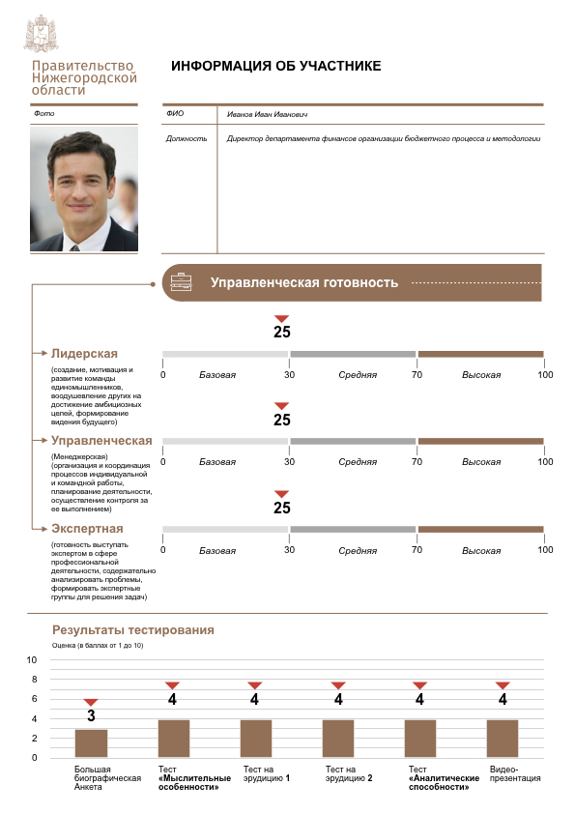
Стейкхолдеры
ВУЗы и бизнес-школы:
Соотношение ППС разных уровней / независимая оценка
Направления повышения качества кадрового состава
Преподаватели:
Обратная связь о профессиональном уровне (в т.ч. в сравнении с коллегами)
Рекомендации по дальнейшему развитию в соответствии с этим уровнем
Контролирующие органы:
Саморегулирующаяся система управления качеством образования
Более совершенная система оценки ВУЗов (учет при аккредитации)

Slide 16
Спасибо за внимание! trifonova-av@ranepa.ru

